Slide 1

분노의 질주
RC카 조종 어플리케이션 RC CAR controlling android app
팀 : 분노의 질주
2014152050 이명균 한익주교수님
2014150050 전세환 한익주교수님
2014154046 이예진 한익주교수님

Slide 2

졸업 연구 개요 7. 업무 분담
관련 연구 및 사례 8. 졸업 연구 수행일정
시스템 전체 개요 9. 필요 기술 및 참고 자료
시스템 시나리오
시스템 구성도
개발 환경 및 개발 방법

Slide 3
1.
졸업 연구 개요
◎ 지적사항에 대한 답변
구현 범위를 명확히 할 것(제공되는 API를 쓸 지 구현할지)
RC카에 구현할 기능들을 어플과 Wifi를 통한 송.수신
라즈베리파이와 안드로이드 어플간의 통신 직접 구현
카메라를 통한 영상처리
➔기본적인 영상처리는 기존의 API를 활용하고, 어플로의 영상정보 전달과
영상정보를 받은 어플에서 저장(녹화)하는 기능 직접 구현
초음파 센서를 통한 감지
➔감지 센서를 가진 보드에 내장된 자체 감지 기능에 장애물 감지에 따른 움직임을
추가로 직접 구현(감지시 정지, 후진, 회피 등)
주행 간의 모션인식
➔어플(VR에 장착할 스마트폰)을 통해 모션인식(자이로스코프) – 오픈 소스 사용
VR+어플+RC카의 세 가지 장비 연동 간에 모션인식을 진행하며 발생할 한계 수정

Slide 4
1.
졸업 연구 개요
2. 개발할 기능과 이미 개발된 기능이 무엇인지를 구별하여 설계 할 것
기능을 가진 RC카의 판매 시기는 2016년 3월부터 되었으며 어플리케이션을 통한 컨트롤과 초음파 센서를 부착한 장애물 감지 기능을 가진 RC카와 카메라만 장착하여 보여지는 영상으로만 주행하는 키트가 현재 상용화 되어 있음.
이미 프로그래밍이 된 RC카 구입이 아니라, RC카 베이스 키트(조립필요)부터 라즈베리 파이, 초음파 센서 보드 등 따로 구입하여 부착할 예정.
초음파 센서를 통한 감지
2. 어플의 기울기에 따른 RC카의 모션인식
3. 카메라의 기본적인 영상처리 기능은 기존 API를 사용하지만, 그 외의 초음파 센서를 통한 감지에 따른 움직임과 모션인식 간의 한계점 파악 및 수정, 카메라를 통해 어플로 실시간 전달하고 녹화하는 기능을 저희가 직접 구현하겠습니다.

Slide 5
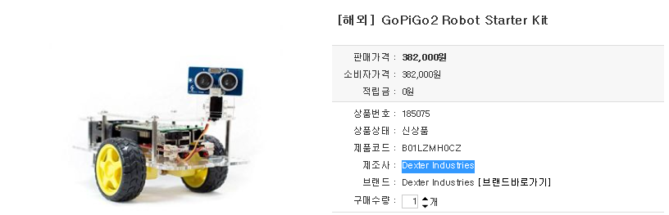
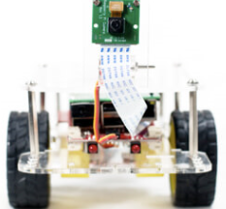
1.
졸업 연구 개요
3. 개발 내용과 상용화 제품과의 차별성을 설명하여 진행
현재 시중에 나와있는 Gopigo 키트 입니다. 국내구매인 경우 약 40만원 외국에서
직접 구매시 20만원을 호가하는 키트입니다. 상품 판매 시기는 2016년 3월부터 되었으며
현재는 컨트롤과 초음파 센서를 달아 장애물 회피기능이 최신버전입니다.
아니면 우측의 카메라만 장착하여 영상으로만 주행하는 키트도 있습니다.
(하지만 상용화는 되지 않았습니다.)
그러나 저희는 달리 어플에 카메라(레코딩,영상출력 및 VR화)와 속도 제어 기능 추가.
또한, 자이로스코프를 통해 모션인식 주행기능을 추가했습니다.
http://view.asiae.co.kr/news/view.htm?idxno=2016032517380308307

Slide 6
1.
졸업 연구 개요
◎ 연구 개발 배경
현재의 RC카들은 주행(경주)에 초점
실제 차량들을 경량화*소형화하면서 주행의 정교함에 초점
◎ 연구 개발 목표
현재 시범운행중인 무인자동차 주행 시스템을 착안
VR기기 사용으로 인한 흥미 유도
적외선 카메라를 이용한 야간 주행
◎ 연구 개발 효과
카메라 탑재 -> 촬영되는 범위에 따른 실시간 정보 및 녹화기능.
초음파 감지 기능을 사용해 주행간의 장애 해소
◎타겟 - 전 연령층 / 동호회인 50만명에 육박

Slide 7
1.
졸업 연구 개요
◎ 연구 개발 배경
현재의 RC카들은 주행(경주)에 초점
실제 차량들을 경량화*소형화하면서 주행의 정교함에 초점
◎ 연구 개발 목표
현재 시범운행중인 무인자동차 주행 시스템을 착안
VR기기 사용으로 인한 흥미 유도
적외선 카메라를 이용한 야간 주행
◎ 연구 개발 효과
카메라 탑재 -> 촬영되는 범위에 따른 실시간 정보 및 녹화기능.
초음파 감지 기능을 사용해 주행간의 장애 해소
◎타겟 - 전 연령층 / 동호회인 50만명에 육박

Slide 8
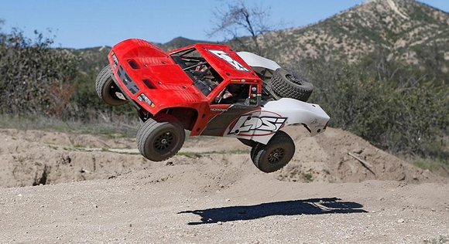
2.
관련연구 및 사례
와일드한 주행 성능 돋보이는 RC카 '바자레이‘
안정적인 고속 주행,전복 방지
출처 : http://it.chosun.com/news/article.html?no=2821221

Slide 9
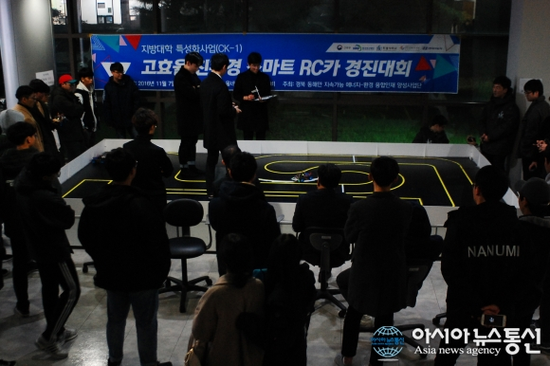
2.
관련연구 및 사례
2. 모 대학에서의 친환경 스마트 RC카 경진대회
- 원격제어 및 자율 주행
출처 : http://www.anewsa.com/detail.php?number=1089920&thread=09r02

Slide 10
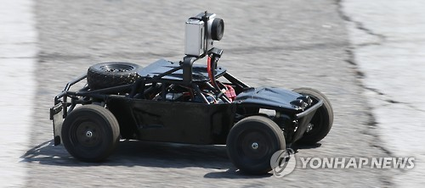
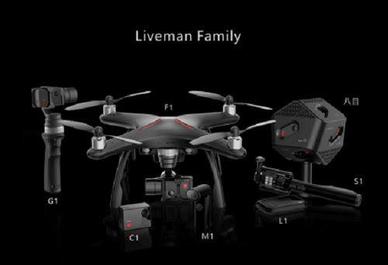
2.
관련연구 및 사례
3. 디지털 카메라를 직접 탑재
4. 실시간 스트리밍 기능을 추가한 드론
http://www.yonhapnews.co.kr/photos/1990000000.html?cid=PYH20150610056700060&input=1196m
http://www.ittoday.co.kr/news/articleView.html?idxno=74180

Slide 11
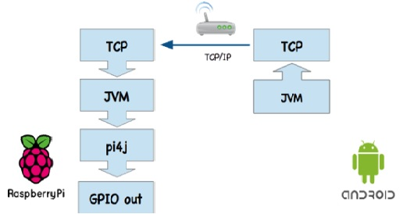


3.
구현 기능
◎ 어플리케이션을 이용한 RC카 주행 및 음성 추가
라즈베리파이는 TCP 서버 프로그램으로 통신하고
JVM에 PI4J 라이브러리를 사용하여 GPIO를 제어한다
안드로이드 기기는 라즈베리파이에 TCP 통신을 통해 데이터를 전달 및 수신 한다. (주행)
또한, RC카 주행 간 발생하는 움직임 및 감지에 따른 효과(알림)음을 추가한다.

Slide 12
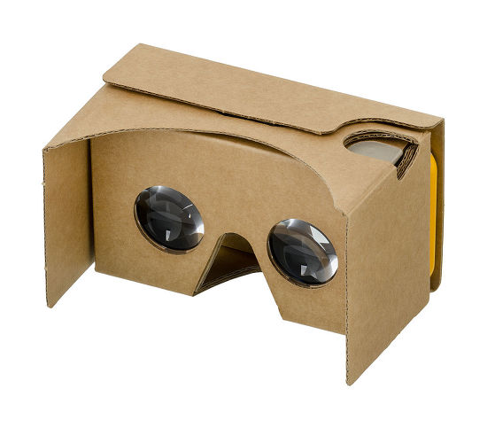
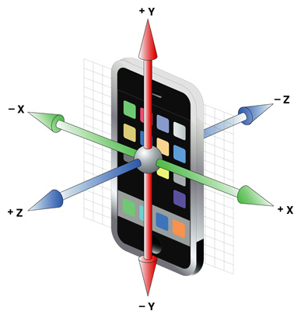
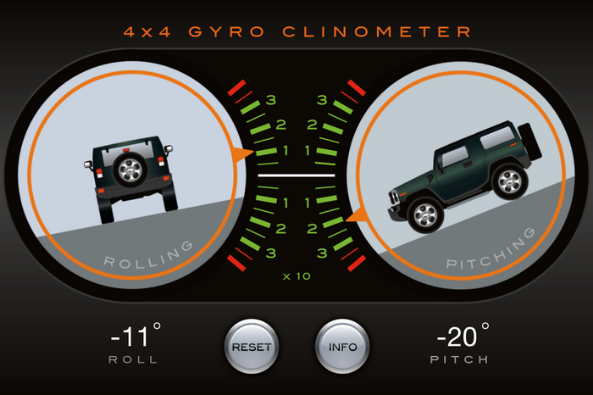
3.
구현 기능
◎ VR 기어를 이용한 영상 및 자이로스코프 인식
VR기어와 핸드폰 결합 후, 자이로스코프를 이용하는 이동 방식으로
자이로스코프는 핸드폰에 장착된 것을 통하여 핸드폰의 기울기에 따라 RC카 이동
RC카에는 두개의 카메라가 장착되어 있는데 이 두 개의 카메라의 영상을 통해 VR기어를 장착시 , 1인칭 시점의 레이싱을 즐길 수 있다. 이는 VR의 매직아이를 이용한 발상으로 더 다이내믹한 느낌을 받을 수 있다.

Slide 13
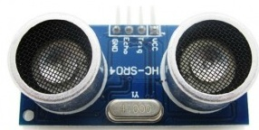
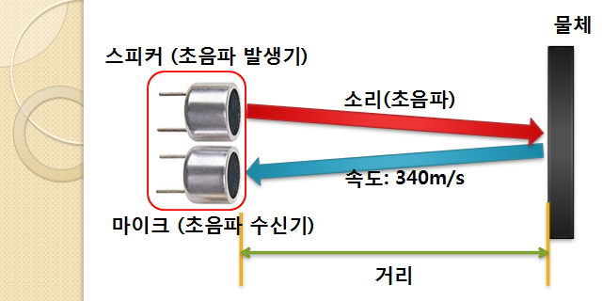
2.
구현 기능
◎ 초음파 감지 센서를 통한 장애물 감지
RC카에 장착된 초음파센서는 초음파를 발생하여 일정 거리의 장애물 감지 시, 장애물과의 충돌을 방지한다.
초음파 센서는 기존의 라이브러리를 바탕으로, 장애물을 감지 시 후진,정지,회피 등의 감지에 따른 움직임을 구현할 것 이다.

Slide 14
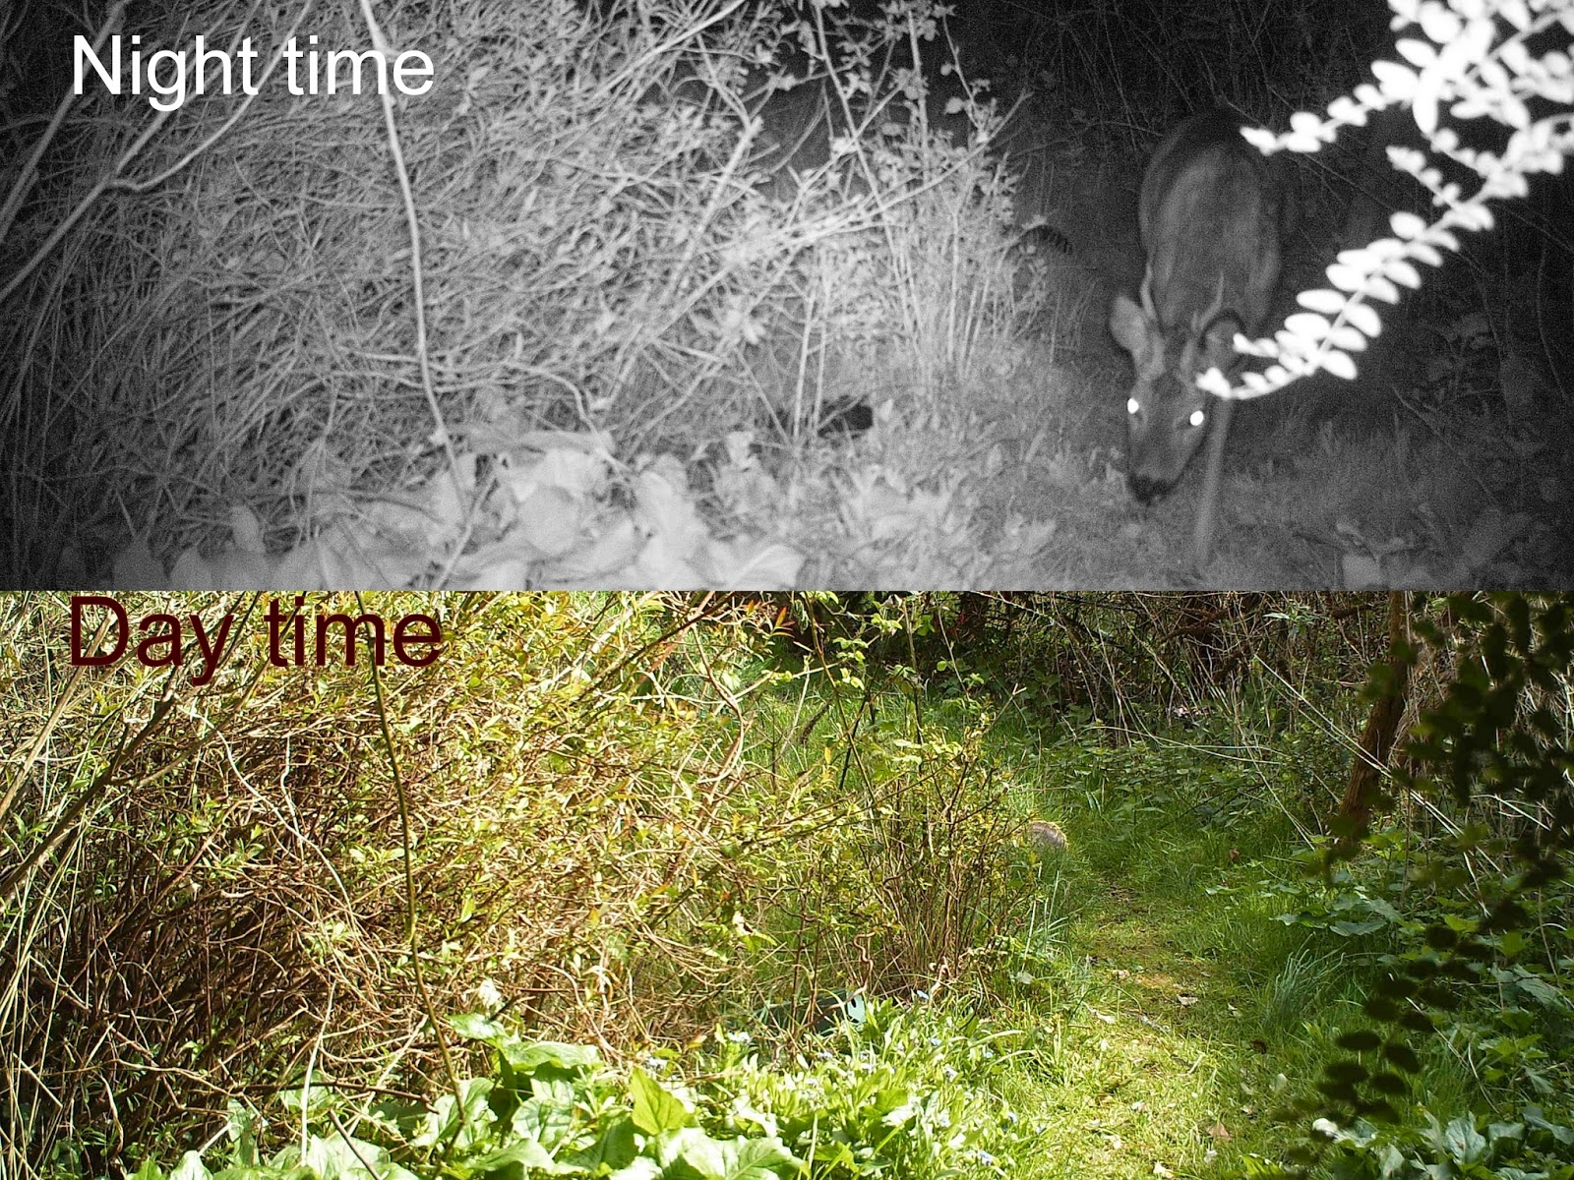
3.
구현 기능
◎ 적외선카메라+REC기능
전방에 부착될 적외선 카메라를 통해 야간에도 주행이 가능.
2. RC카의 부착된 카메라를 통해 영상 레코딩기능을 넣을 것이다.
어플 자체에서 녹화버튼을 누른 시점부터 전송받는 영상 정보들을 저장

Slide 15


3.
구현 기능
◎ 속도 제어
라즈파이의 GPIO와 연결된 모터의 회전 수를 제어하여
속도를 높이고 낮추는 기능
사용자는 App의 설정 항목에서 스크롤 바를 통해 속도 제어
RC카와 핸드폰에 송수신되는 영상 딜레이를 보완하기 위해 추가한 기능.
MIN
MAX

Slide 16






4. 시스템 시나리오
사용자는 app을 통한 기능 구현
컨트롤의 경우 버튼모드와 자이로모드 2가지의
방식으로 이동가능
2. RC카의 장착된 카메라로 사용자는
1인칭 시점의 시야 확보
3. 장애물 감지 시, 초음파센서로 장애물 자동회피
송.수신되는 데이터를 app을 통해
사용자와 RC카 중간 매개체 역할

Slide 17
5. 구성도
모션 인식 기능
실시간 영상정보 확인
REC
속도 제어
User
스마트폰(app)
TCP/IP통신
Battery
영상정보 확인
Raspberrypi(5V)
Camera(2)
Battery
초음파센서(장애물 회피)
GPIO
Motor Driver
( 속도 제어)
기능을 수행할 코드 작성
(Python, Putty(vi))
Motor(2)
12V

Slide 18
05 시스템 모듈 상세 설계 - 안드로이드
■ IP 접속
형식 | ServerSocket(), RcvThread()
리턴 값
설명 | RC카와 핸드폰을 연동하기 위한 메소드
예시 | public static void main(String[] args) throws IOException { int port = 8888; ServerSocket serverSock = new ServerSocket(port); while (true) { ..... Thread thread = new Thread(new RcvThread(clientSock, clientAddress, logger)); thread.start(); } } public RcvThread(Socket clntSock, SocketAddress clientAddress, Logger logger) { this.clientSock = clntSock; this.clientAddress = clientAddress; }

Slide 19
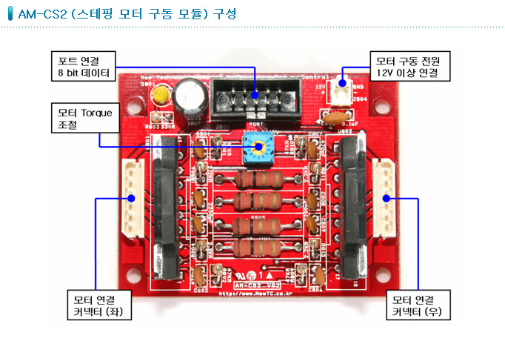
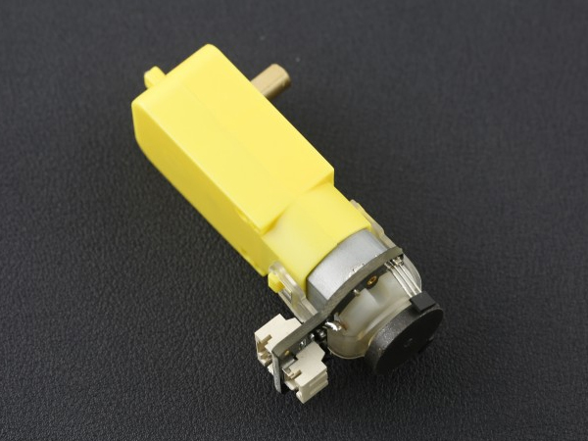
05 시스템 모듈 상세 설계 - 안드로이드
■ 환경설정 ( 일반 컨트롤 모드 )
형식 | Void controll(), void loop()
리턴 값
설명 | 스마트폰의 터치를 이용해 운전할 수 있는 메소드
예시 Controll | void controll() { mySerial.begin(9600); pinMode(speedPinA, OUTPUT); … digitalWrite(dir1PinA, LOW); … } // GPIO I/O 설정 및 상태 초기화
예시 loop | void loop() { speed_value_motorA = 255; … analogWrite(speedPinA, speed_value_motorA); … if (mySerial.available() > 0) { incomingByte = mySerial.read(); … } // GPIO 와 연결 된 모터 회전 수 및 속도 조정

Slide 20
05 시스템 모듈 상세 설계 - 초음파센서 모듈
■ 초음파센서 모듈
형식 | Void Ultrasound()
리턴 값 | return 1;
설명 | 입력된 거리 값에 따라 RC카 정지하는 기능
예시 | pinMode (trigPin, OUTPUT); // GPIO 출력 pinMode (echoPin, INPUT); //GPIO 입력 for(;;) // 센서 좌,우 출력 딜레이 ,전압 입출력 조정 { … } // 모터와 초음파 센서 소스 결합 후 초음파 거리 지정 if(distance<=거리) { … }

Slide 21
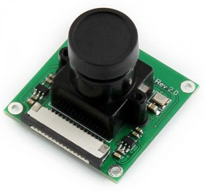
05 시스템 모듈 상세 설계 - 카메라 모듈
■ 카메라 모듈
형식 | Camera.set(), Camera.grab(), Camara.retrieve();
리턴 값
설명 | RC카 시점으로 촬영 및 영상 출력하는 기능
예시 | int main ( int argc,char **argv ) { Camera.set( CV_CAP_PROP_FRAME_WIDTH, 320 ); Camera.set( CV_CAP_PROP_FRAME_HEIGHT, 240); while(1){ Camera.grab(); Camera.retrieve ( image); if ( cv::waitKey(1) > 0 ) break; }
■ REC
형식 | outputVideo.open(), outputVideo.write()
리턴 값
설명 | RC카 시점으로 촬영 및 영상 출력하는 기능
예시 | cv::VideoWriter outputVideo; cv::Size frameSize(320,240); int fps = 25; outputVideo.open("output.avi", cv::VideoWriter::fourcc('X','V','I','D'), fps, frameSize, true); outputVideo.write(image);

Slide 22
05 시스템 모듈 상세 설계 - 안드로이드
■ 환경설정 ( 속도 조절 )
형식 | Void speedSet()
리턴 값
설명 | 사용자가 원하는 속도로 운행할 수 있는 메소드
예시 | void speedSet() { if (bufferPosition == 4) { motorSpeed = (buffer[0]-48)*100 + (buffer[1]-48)*10 + (buffer[2]-48); else if (bufferPosition == 3) … else if (bufferPosition == 2 ) … else if (bufferPosition == 1 ) … } // 위의 버퍼포지션의 버퍼값에 따 프로그레스바를 통해 속도를 조절

Slide 23
05 시스템 모듈 상세 설계 - 안드로이드
■ 사운드
형식 | SoundPool()
리턴 값 | retrun null;
설명 | RC카의 상황에 따른 사운드 효과
예시 | public void initSounds(Context theContext) { mSoundPool = new SoundPool(4, AudioManager.STREAM_MUSIC, 0); } public void addSound(int Index,int SoundID){ mSoundPoolMap.put(Index, mSoundPool.load(mContext, SoundID, Index)); } public void playSound(int index) { int Volume = mAudioManager.getStreamVolume(AudioManager.MUSIC); mSoundPool.play(mSoundPoolMap.get(index), Volume, Volume, 1, 0, 1f); }

Slide 24
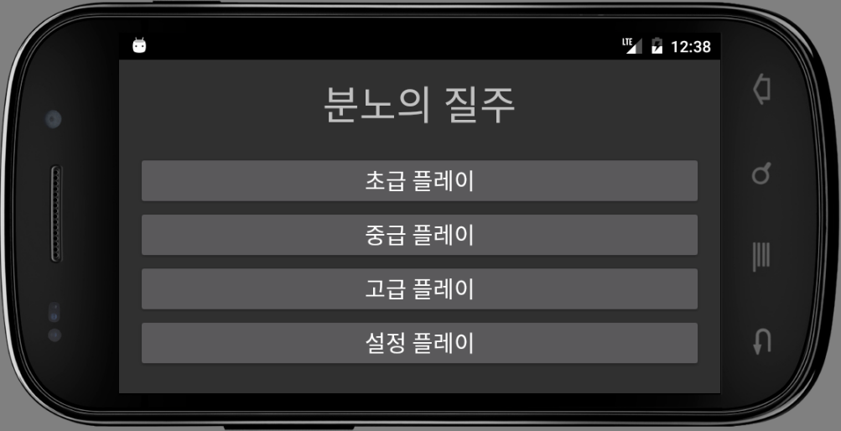
6.
App U.I

Slide 25
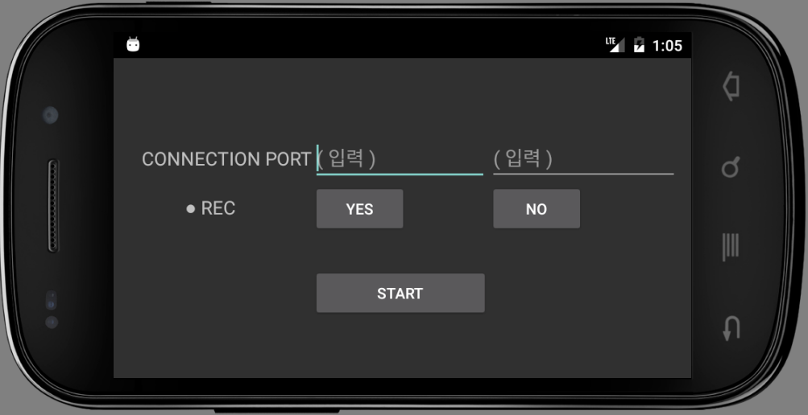
6.
App U.I

Slide 26
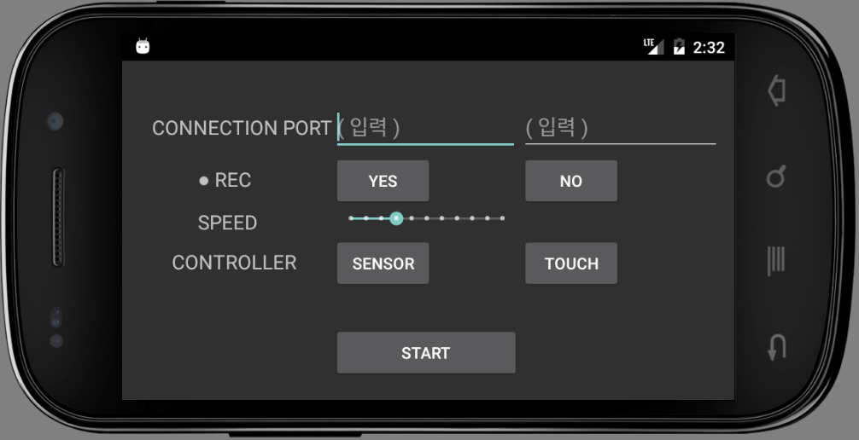
6.
App U.I

Slide 27
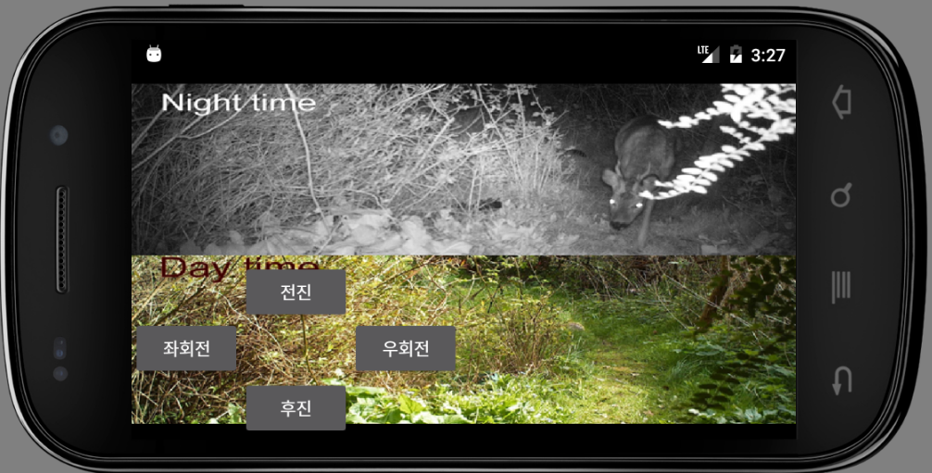
6.
App U.I

Slide 28
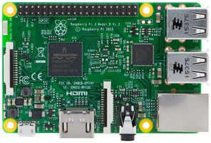
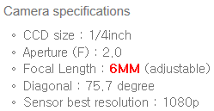
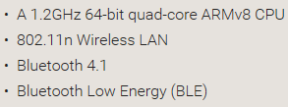
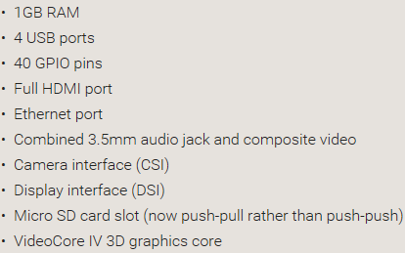
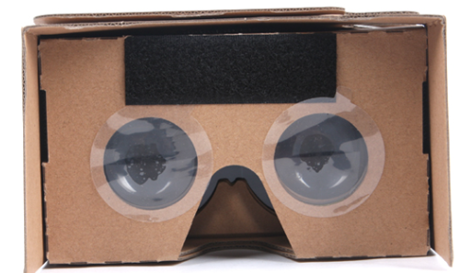
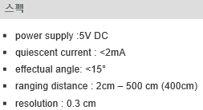
7.
개발 환경 및 개발 방법
그 외
DC Motor 5V(2)
Battery
Encoder
언어 | C/C++ , Java, Python
프로그램 | Raspberry Pi 3 Android Studio
운영체제 | Linux , windows 10
구글카드보드

Slide 29
업무 분담
2014152050 이명균 | 2014150050 전세환 | 2014154046 이예진
라즈베리파이 관련 정보 수집 RC카와 어플 통신 기능 구현 | 어플리케이션 제작 카메라 기능 추가 관련 자료 수집 | 어플리케이션 및 U.I 제작 라즈베리-안드로이드 소켓 통신

Slide 30
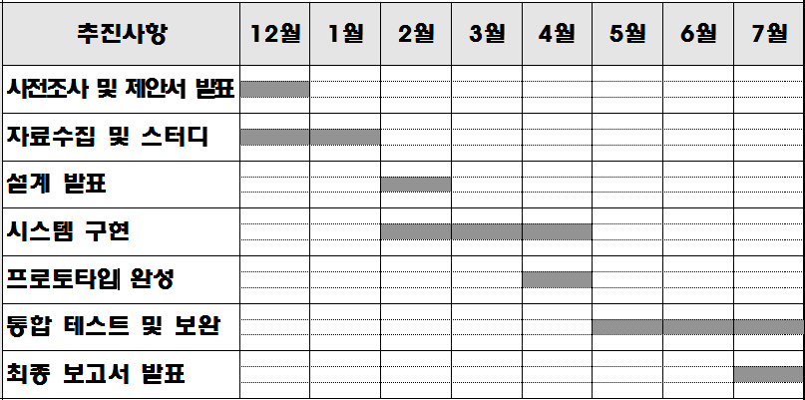
졸업 연구 수행 일정

Slide 31
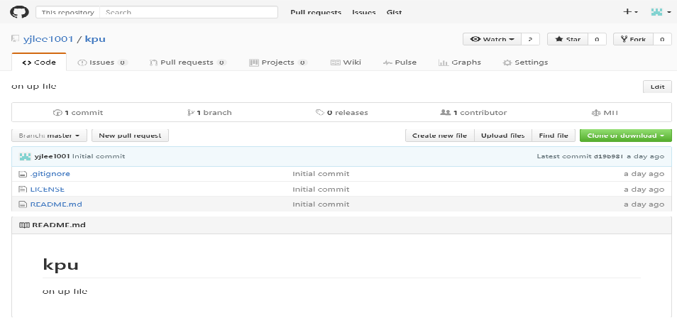
Git hub
◎ https://github.com/yjlee1001/kpu

Slide 32
필요 기술 및 참고 문헌
◎ 필요 기술
영상 실시간 뷰
영상을 통한 장애물 확인
실시간 영상 저장
◎ 참고 자료
라즈베리파이 3의 스펙 : https://www.raspberrypi.org/products/raspberry-pi-3-model-b/
하루 만에 배우는 안드로이드 앱 만들기

Slide 33
Thank you

